Slide 1

SČÍTÁNÍ DO 20 S PŘECHODEM DESÍTKY
Název školy: Základní škola a mateřská škola Bělá
Autor: Mgr. Ivana Pavlíčková
Název: VY_32_INOVACE_05_Scitani do 20 s prechodem desitky
Období: leden 2013 – červen 2013
Vzdělávací oblast: Matematika a její aplikace
Téma hodiny: Sčítání do 20 s přechodem desítky
Ročník: 2.
Číslo a název klíčové aktivity: III/2 Inovace a zkvalitnění výuky prostřednictvím ICT
Číslo projektu: CZ.1.07/1.4.00/21.1334

Slide 2
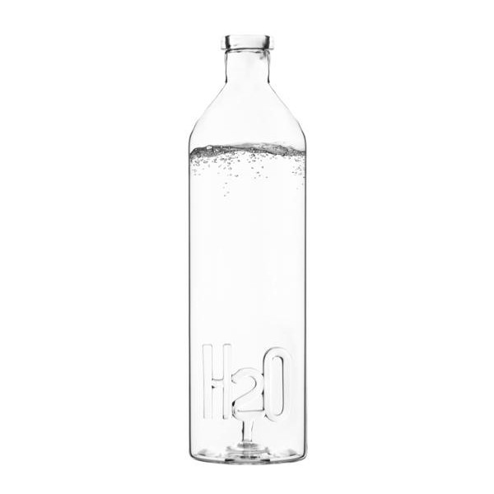
Slovní úloha
Ondra vrátil 8 velkých lahví a 3 lahve malé. Kolik lahví Ondra vrátil?
Velkých
8
x = 8 + 3
x = 11
Malých
3
Celkem
x
Ondra vrátil celkem 11 lahví.

Slide 3

Znázorni a doplň
9 + 2 = 9 + 6 =
9 + 3 = 9 + 7 =
9 + 4 = 9 + 8 =
9 + 5 = 9 + 9 =
11
15
1
<
1
1
<
5
12
16
1
<
2
1
<
6
13
17
1
<
3
1
<
7
14
18
1
<
4
1
<
8

Slide 4
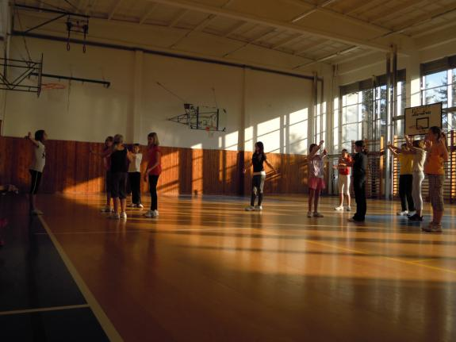
Slovní úloha
Na hodinu tělocviku nastoupilo 9 děvčat a 7 chlapců. Kolik nastoupilo na hodinu tělocviku žáků?
Děvčat 9
Chlapců 7
9 + 7 = 17
Na hodinu tělocviku nastoupilo 17 žáků.

Slide 5
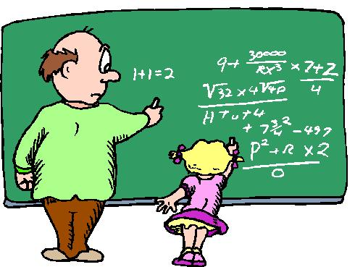
Doplň tabulku
7 | 7 | 7 | 7 | 7 | 7 | 7 | 7 | 7 | 7 | 7
0 | 1 | 2 | 3 | 4 | 5 | 6 | 7 | 8 | 9 | 10
+
=
7
8
9
10
11
12
13
14
15
16
17

Slide 6
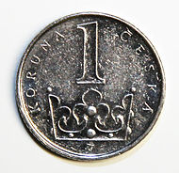
Slovní úloha
Anička toužila po hračce. Poprosila babičku a ta jí dala 8 korun. Anička se podívala do pokladničky a našla 9 korun. Mohla si koupit hračku, která stála 16 korun?
9
+
8
=
17
17
>
16
17
-
16
=
1
Anička si hračku koupit může a ještě jí 1 koruna zůstane.

Slide 7

Doplň tabulku
8 | 9 | 7 | 4 | 7 | 2 | 8 | 6 | 9 | 7 | 8
7 | 3 | 6 | 7 | 5 | 9 | 6 | 7 | 2 | 9 | 10
+
=
15
12
13
11
12
11
14
13
11
16
18

Slide 8

Vyřeš správně tabulky
+3
+4
13
8
6
9
15
4
8
13
15
11
17
14
17
11
16
12
+6
18
10
7
8
12
11
13
9
14
13
13
20
14
19
17
18
8
17
19
15

Slide 9
Zdroje:
Matematika pro 2. ročník- 1. díl
http://gadgeto.cz/769-1832-thickbox/lahev-h2o.jpg
http://www.druhacizlutice.websnadno.cz/Tydenni-plan.html
http://www.zsnaslovance.cz/zs_na_slovance/tridy/8A/?sl=1322929084&sln=N%E1%9A%20b%EC%9En%FD%20%9Akoln%ED%20den&big=1
http://matematika.komenskeho288.cz/?cat=4
http://www.smolkova.szm.com/slovensky%20jazyk.htm
http://cs.wikipedia.org/wiki/Soubor:Coin-1-Kc-reverse.jpg
http://www.tanika.sk/web/matematika/

